Slide 1
tecRoad Teknik Gezi
İsviçre-Almanya
Yapılan Uygulamalar
09.09.2015 Zürih /15:25 gidiş
13.09.2015 Münih 18:55 dönüş
Katılımcılar
NO
ADI
SOYADI
TOKGOZ
GÖREVİ
1 MEHMET
KGM-3.KÖPRÜ ARGE BAŞ MÜHENDİSİ
KGM-1.BÖLGE OTOYOL YAPIM ŞEFİ
KGM GENEL MÜDÜRLÜK
2 SEZGİN
3 NİLGÜN
4 MÜNİRE ELİF
5 YÜCEL
KILIÇ
ATAOĞLU
SAMYELİ ORHAN KGM GENEL MÜDÜRLÜK
AVCI
KGM GENEL MÜDÜRLÜK
YÜKSEL PROJE
6 AYDIN
AKYÜZ
8 SÜLEYMAN ERTUĞ ÖZDEMİR
YÜKSEL PROJE
7 İSMAİL
UYAR
YANCI
YANCI
(İCA) İÇTAŞ-ASTALDİ PROJE MÜDÜRÜ
LASFALT AŞ YÖN KRL. BŞK.
LASFALT AŞ
9 GÜLŞAH SİBEL
10 SALİM

Slide 2
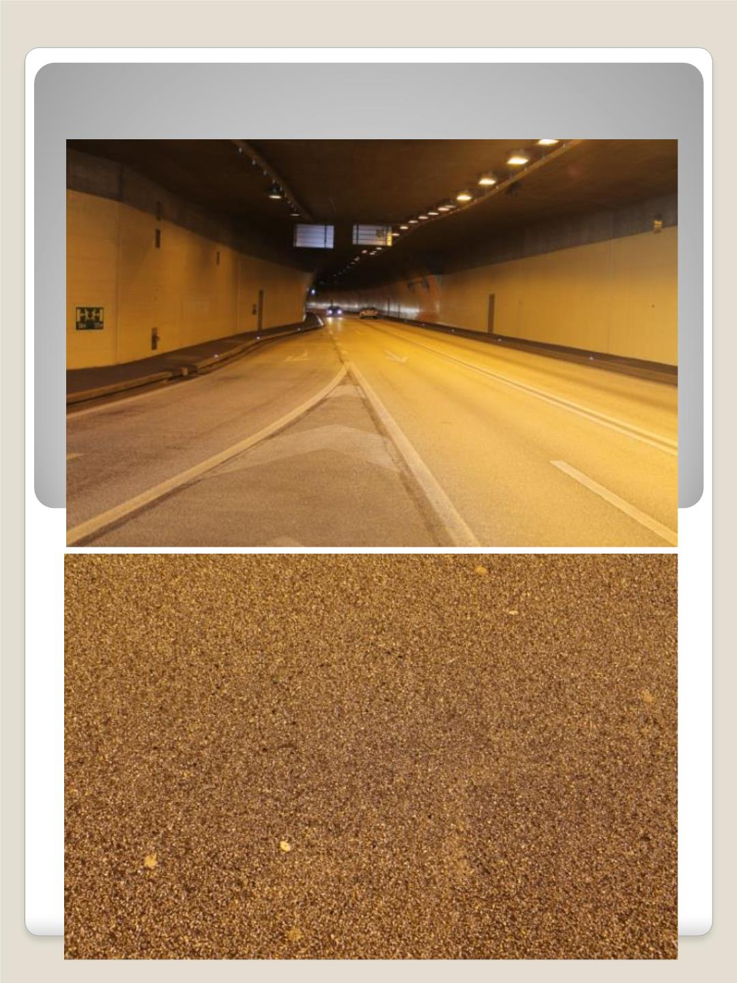
Arurg Tüneli – Guss asfalt – (beyaz Granusil
serpiştirilmiş – Aydınlatma tasarrufu için)
Yapım yılı: 2009/2010

Slide 3
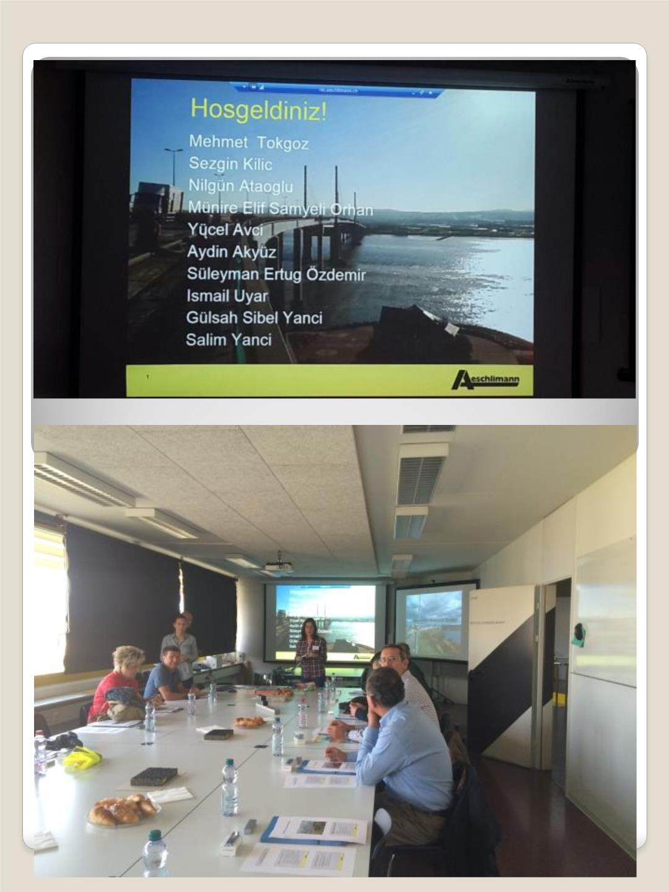
Aesclimann AG ziyareti / İsviçre

Slide 4
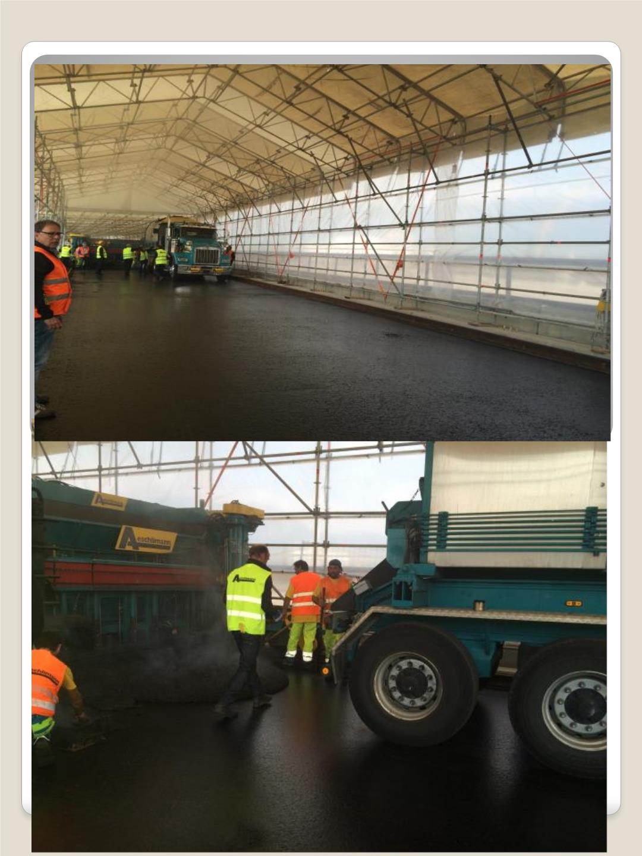
Solothurn Şehir Köprüsü – Guss asfalt-
Yapım yılı: 2015 (Aesclimann AG)

Slide 5
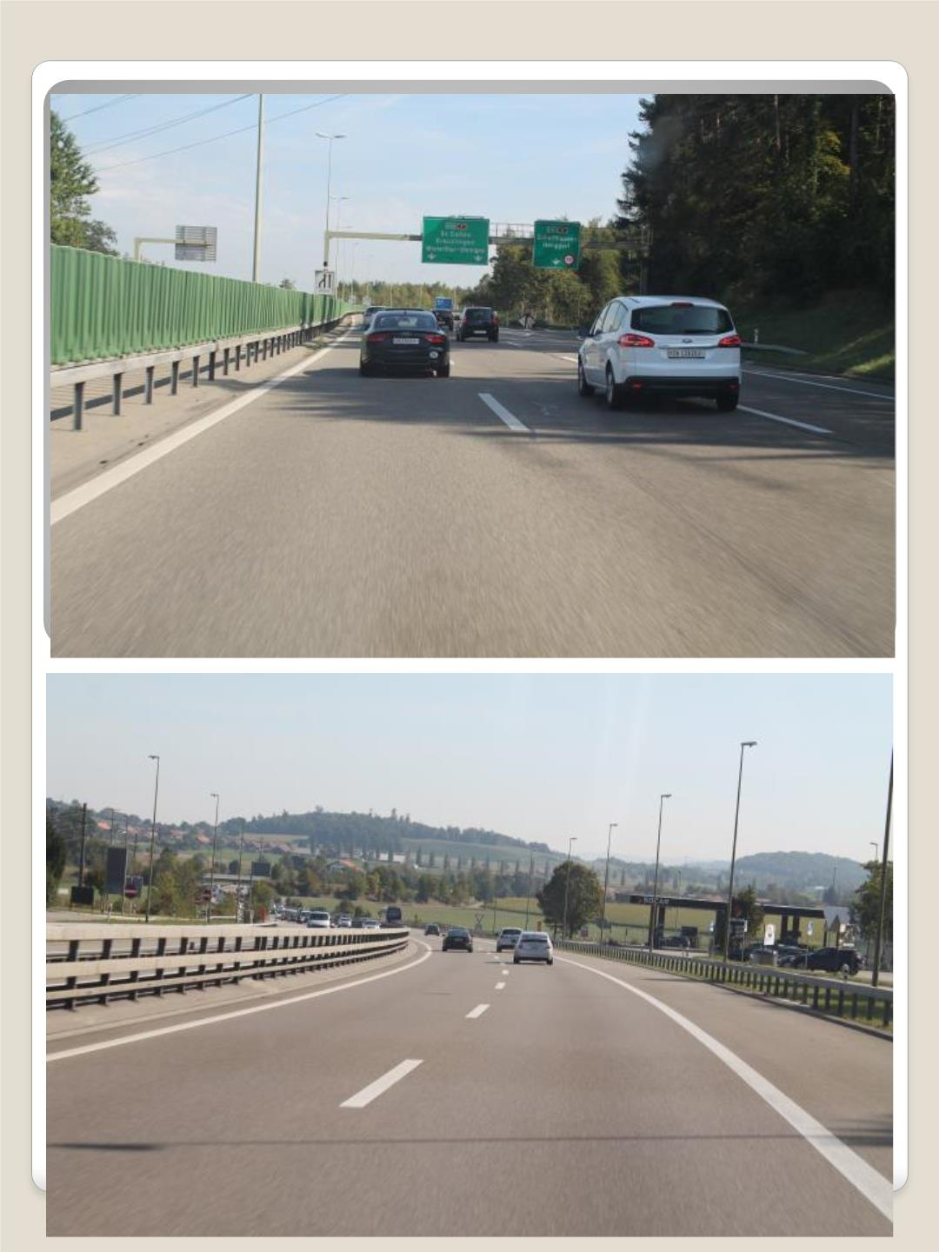
A51 Havaalanı otobanı-SMA 8- Yapım yılı: 2009

Slide 6
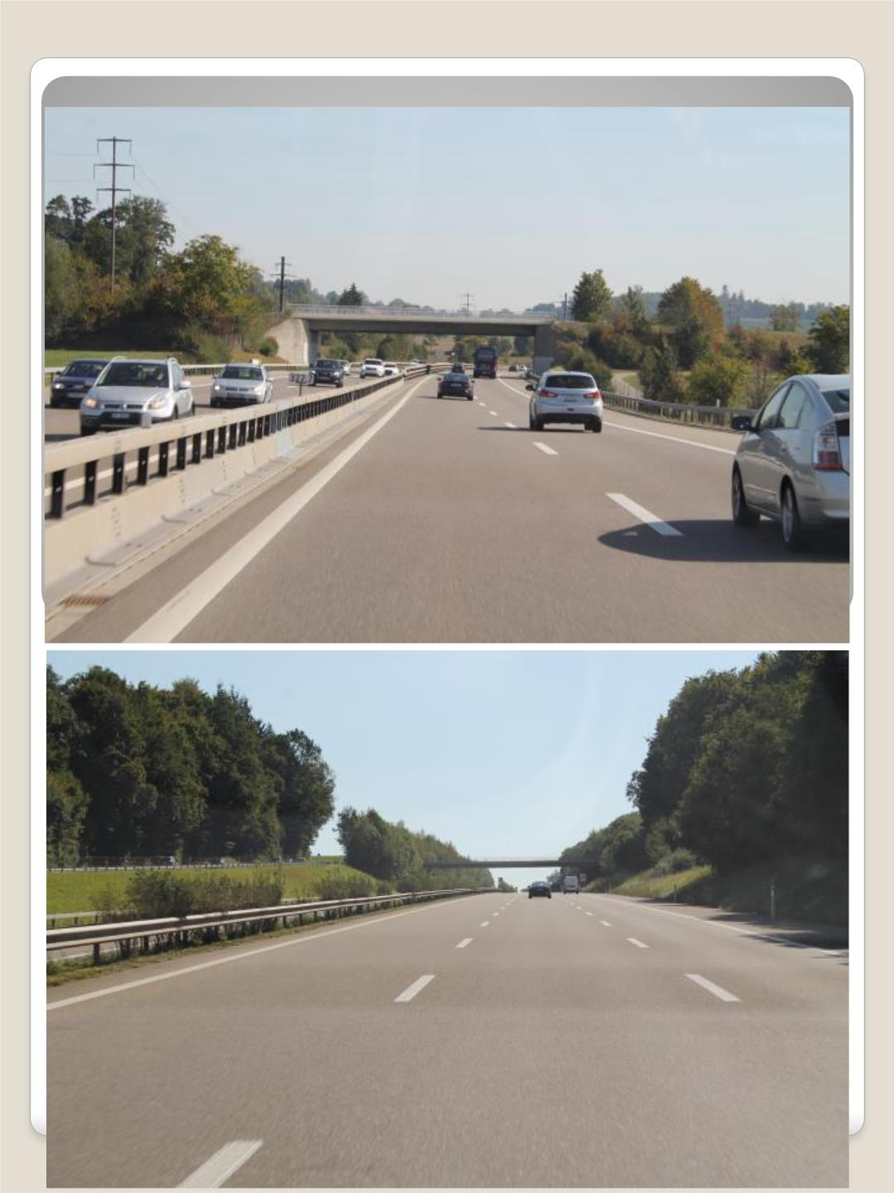
Oberlunkhofen Anayolu-SMA 8-Yapım yılı: 2006

Slide 7
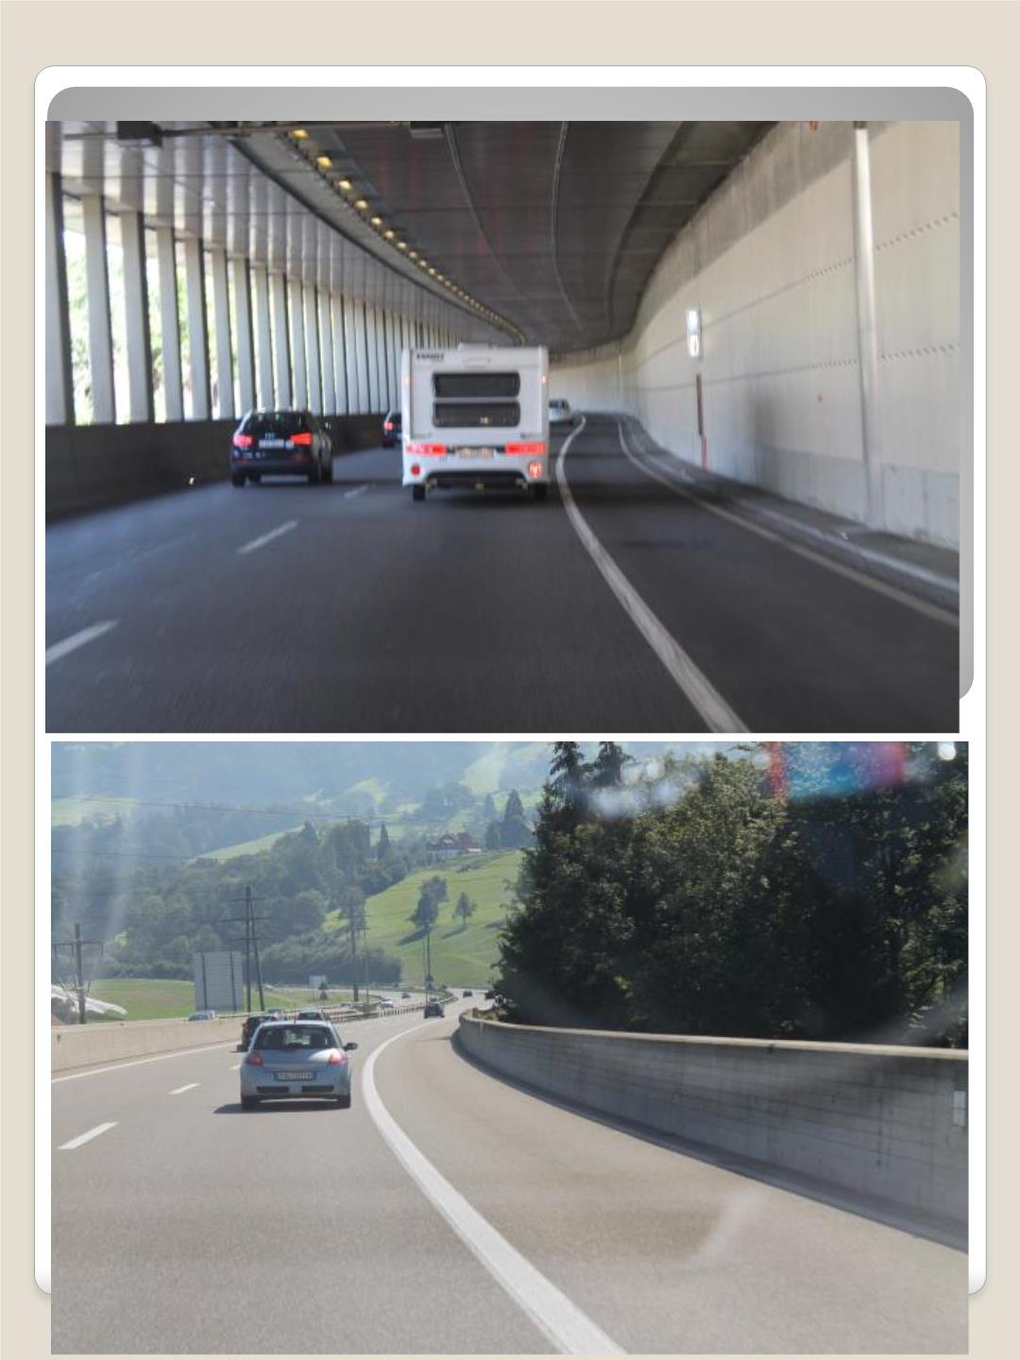
Letzigrund-Zürih Anayolu-SMA 8-
Yapım yılı: 2010 Hauptstrasse

Slide 8
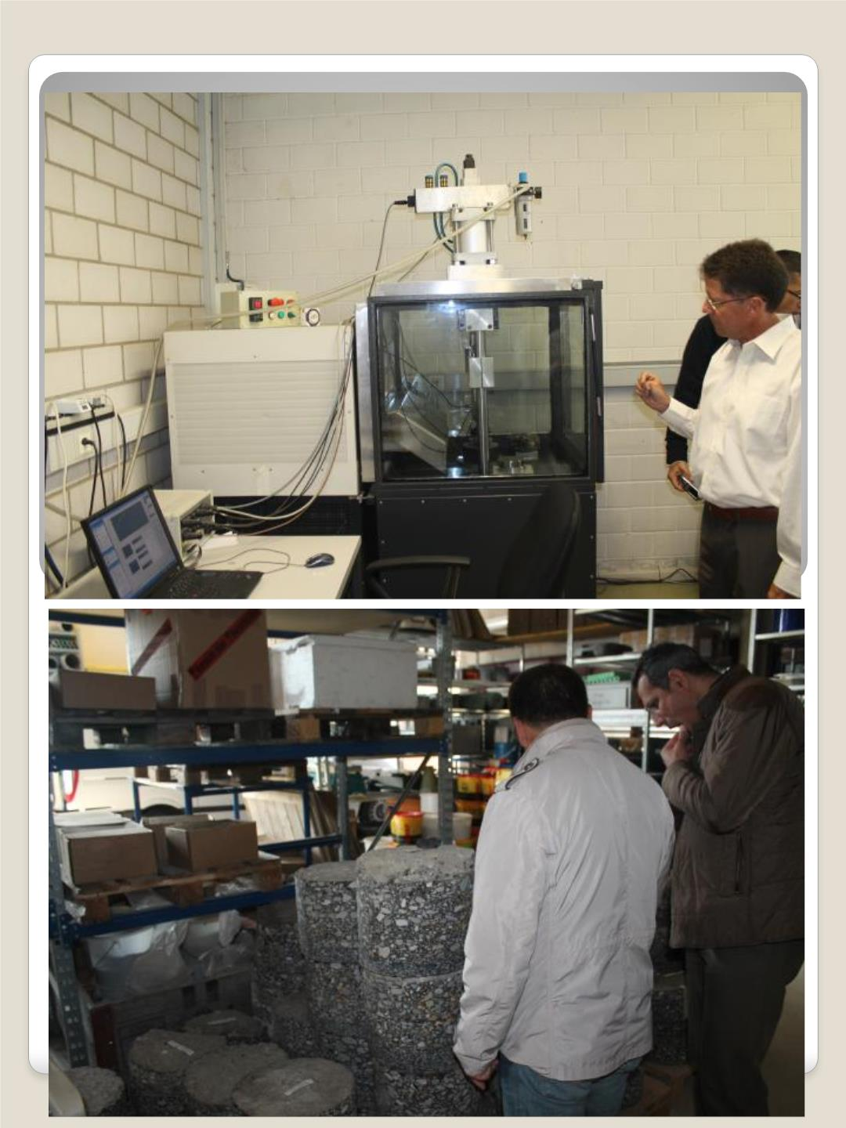
Consultest AG/İsviçre – İsviçre KGM (ASTRA)
bütün testlerin yapıldığı kurum ziyareti

Slide 9
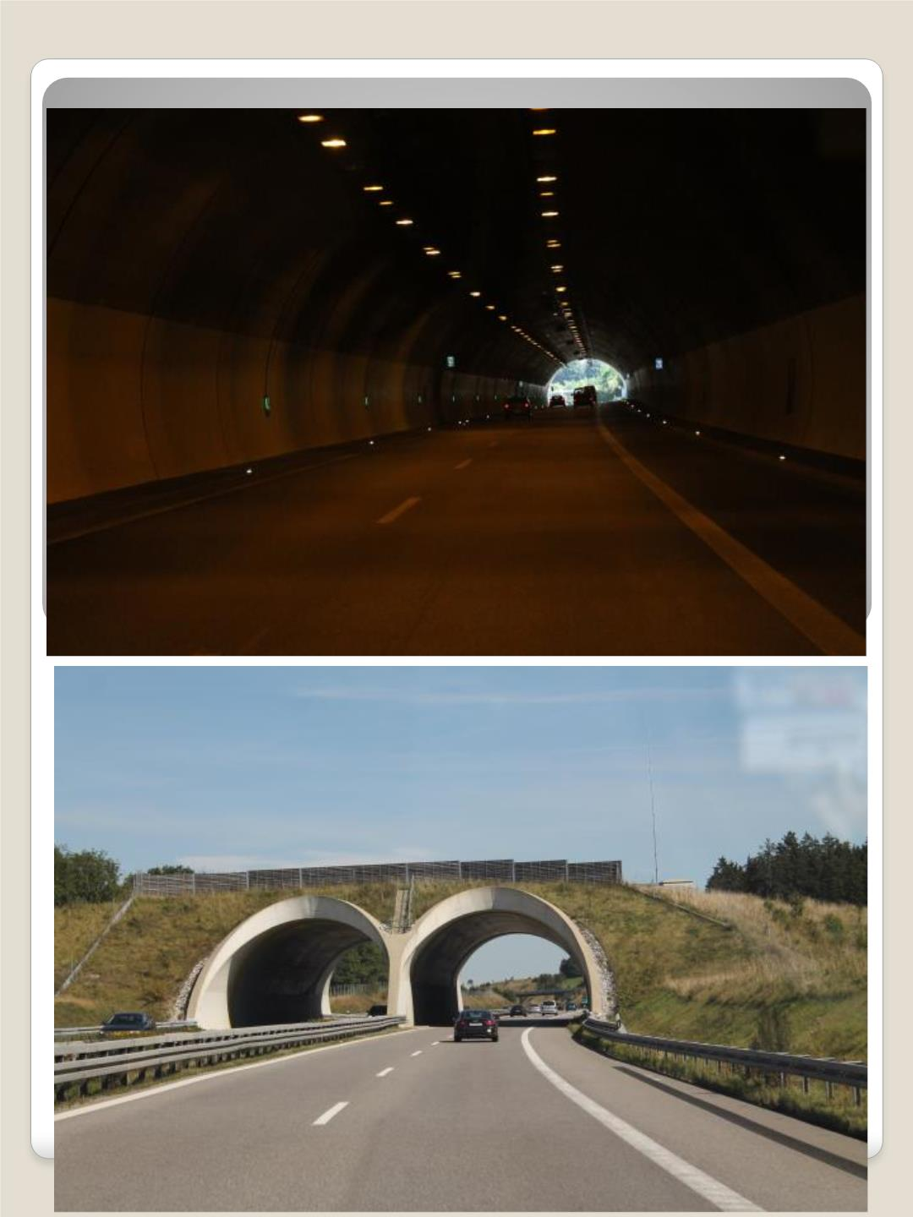
A1-Zürih -Bern Otobanı- Zürih kesimi –Baden
arası-SMA 8- Yapım yılı: 2007/2008

Slide 10
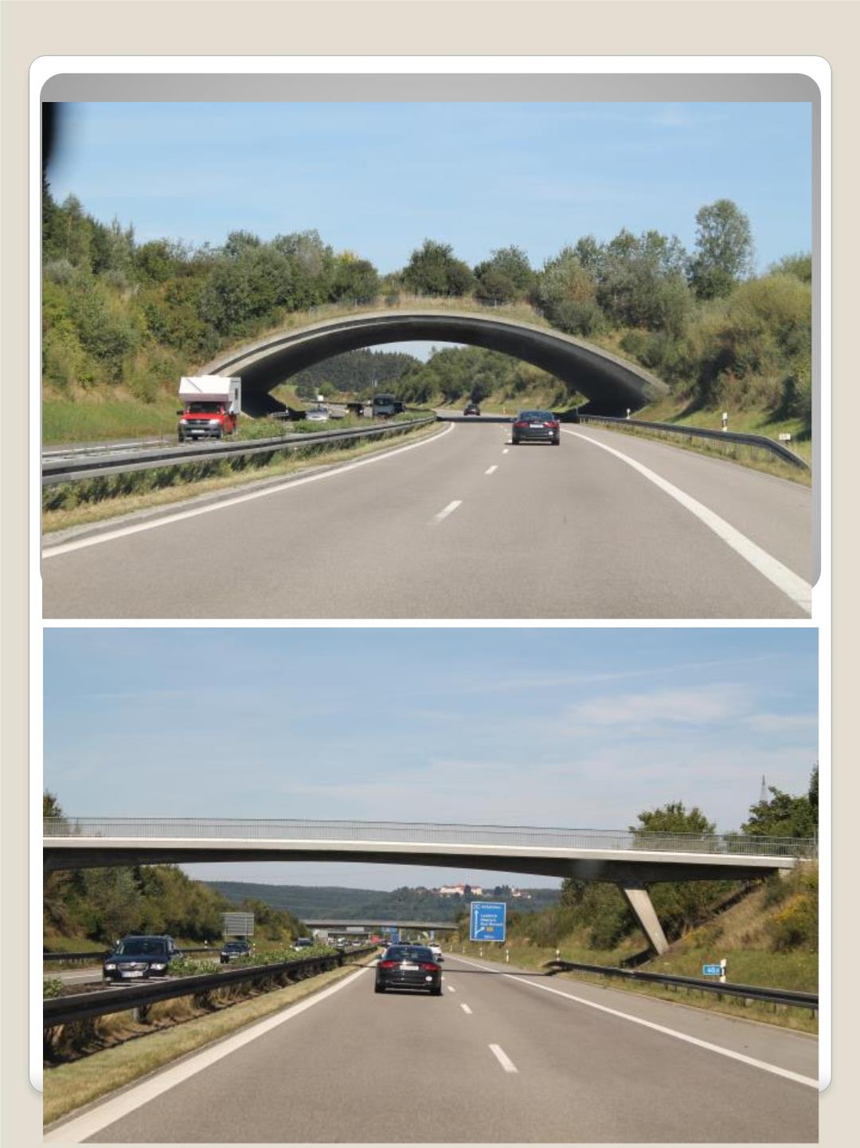
A1 Zürih-Bern otobanı-SMA 8- Zofingen-Olten
kesimi SMA 8- Yapımı yılı: 2005

Slide 11
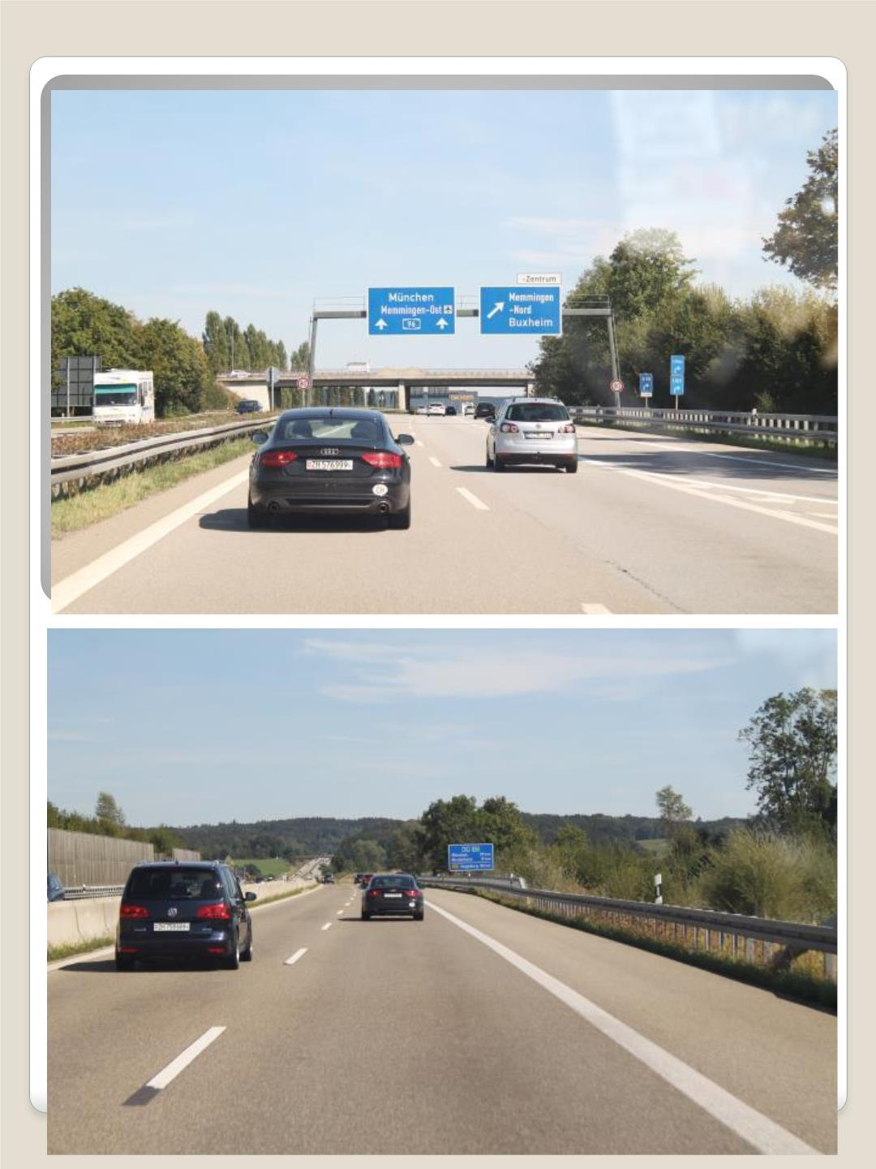
A96 – Güney Bavyera uluslararası otoban –
Memmingen- Poroz Asfalt- yapım yılı: 2005

Slide 12
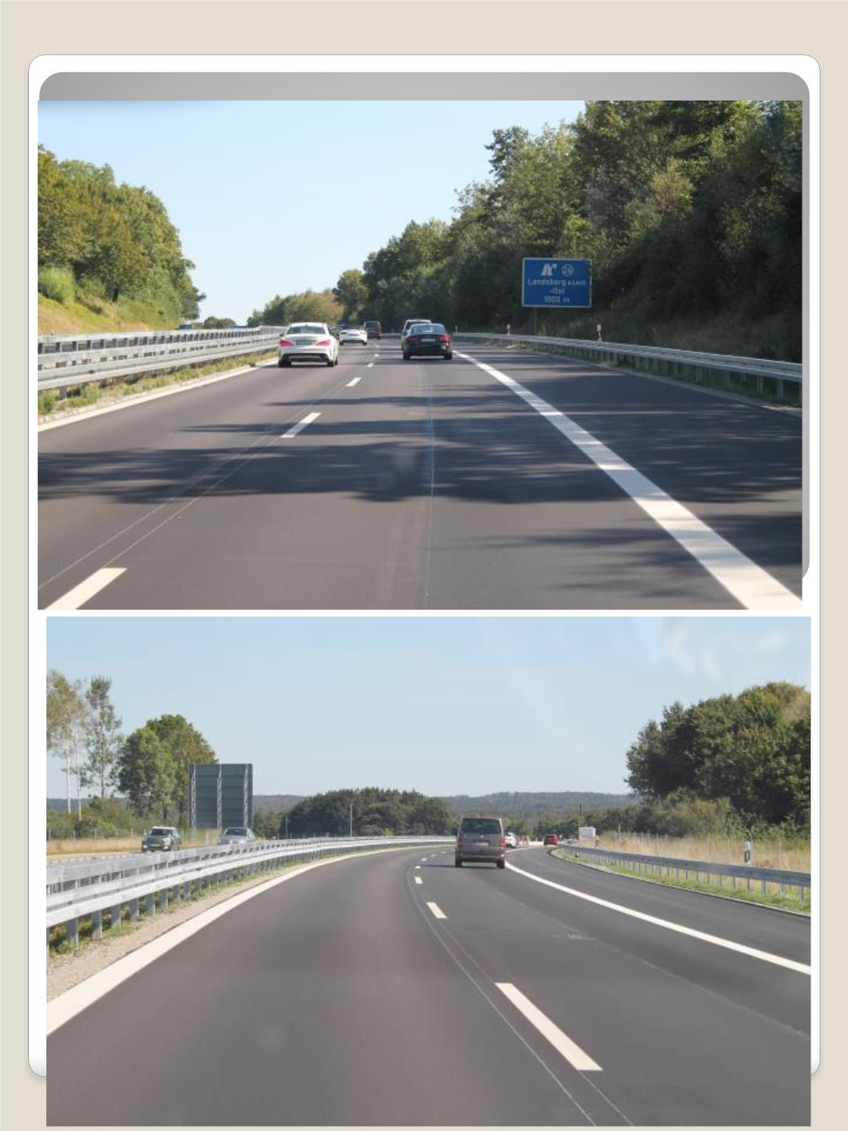
Freising/Münih çevre yolu – SMA –
Yapım yılı:2013/2014

Slide 13
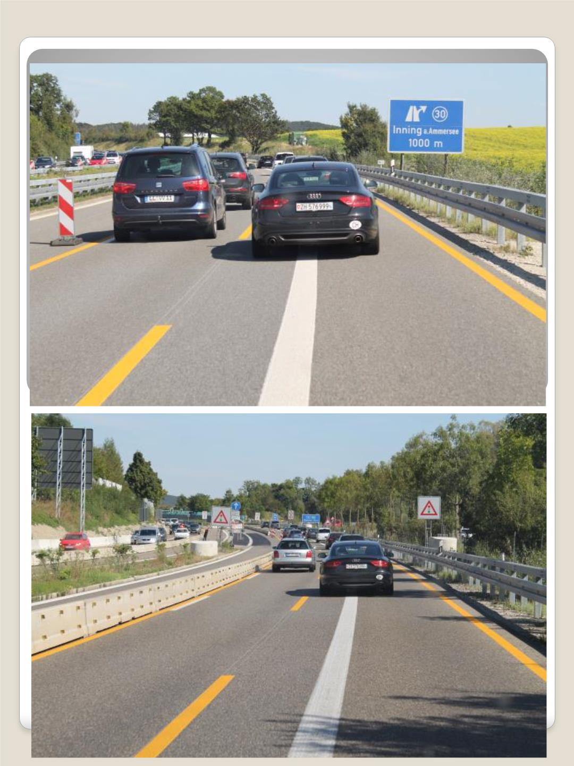
Uluslarası Kuzey A9 otobanı – SMA- Aşınma ve
Binder-Yapım yılı: 2011/2012/2014

Slide 14
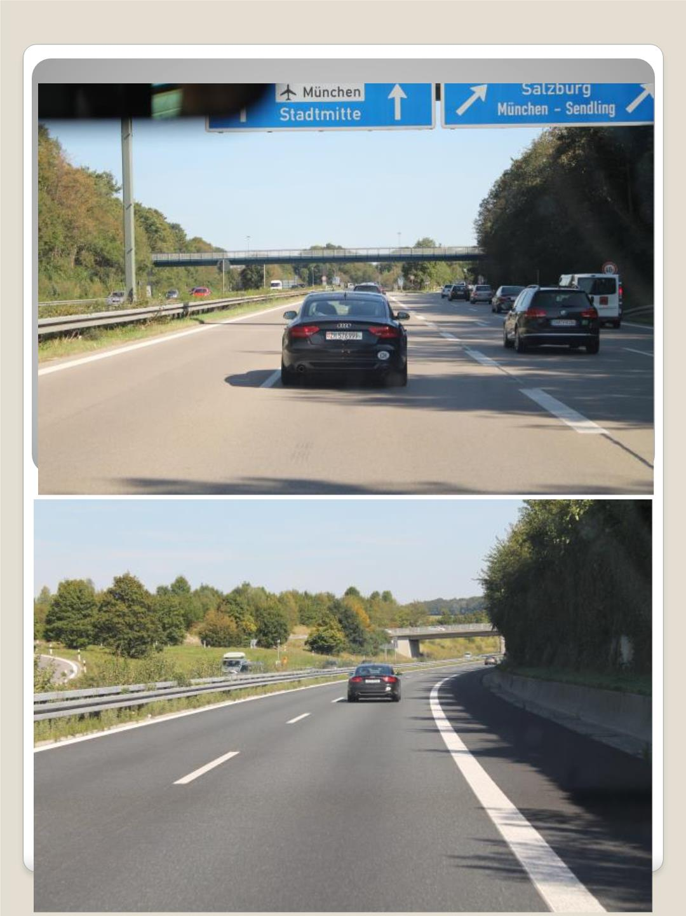
A96 – Güney Bavyera uluslararası otoban –
Ammersee- Poroz Asfalt- yapım yılı: 2006

Slide 15
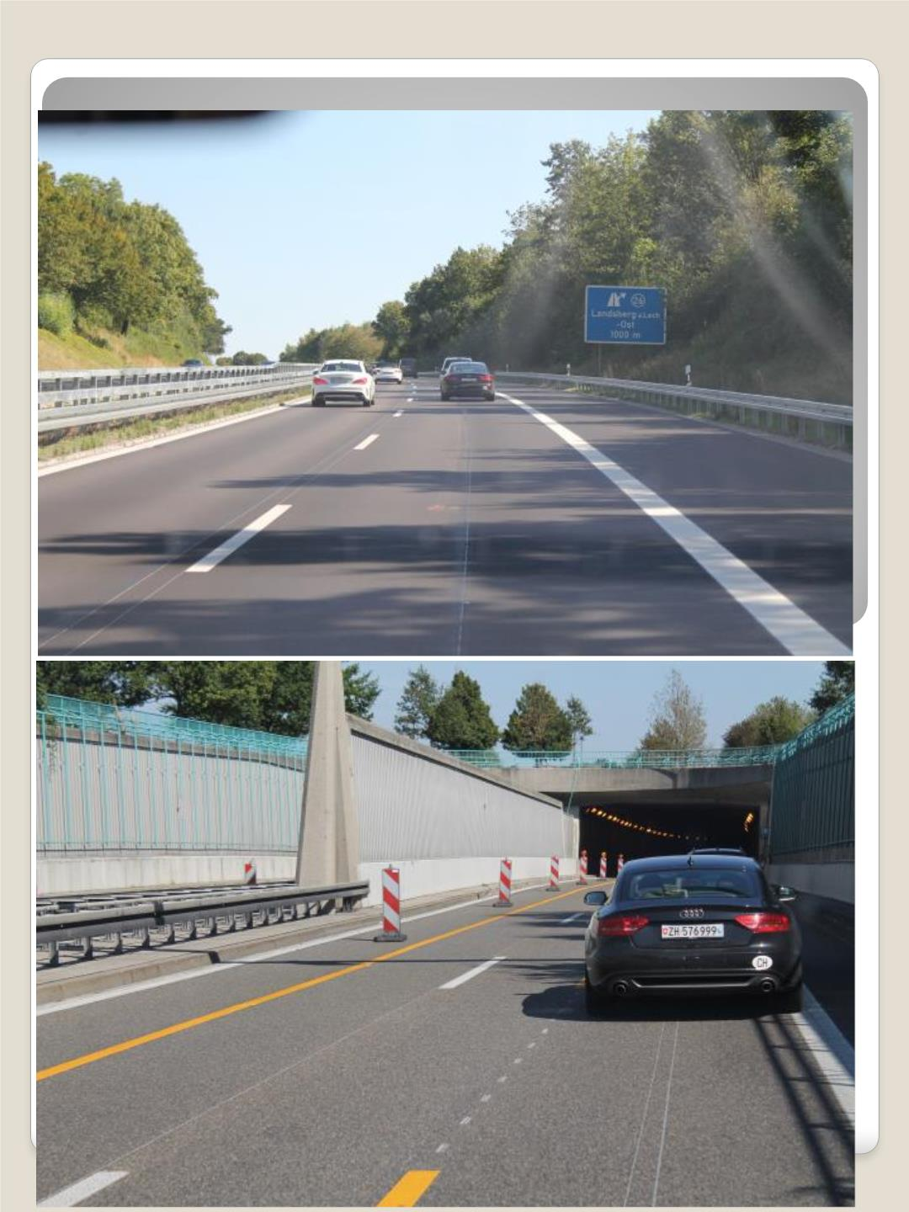
A96–Güney Bavyera uluslararası otoban–Garchingen-
Poroz Asfalt-yapım yılı: 2012/2013/2014

